Slide 1
Cenzura în România comunistă
Prezentare de Vlad Preotesoiu

Slide 2

Partidul Comunist Român
La început, societatea românească nu era foarte cenzurată înainte de al doilea razboi mondial
PCR nu putea obține sprijin deoarece Uniunea Sovietică era vazută ca un vecin ostil, majoritatea populației ocupându-se predominant în agricultură

Slide 3
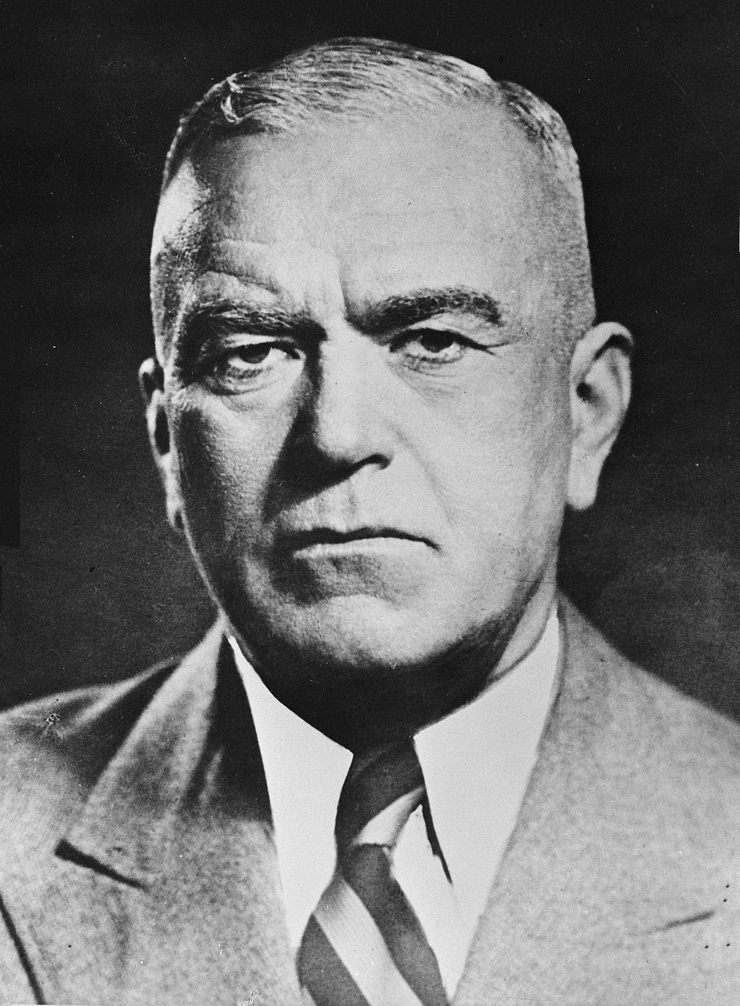
Guvernul Groza (1945-1947)
Rolul prim-ministrului Petru Groza era să introducă comunismul în România
Poliția cu ajutorul comitetelor cetățenești, inspectau documentele oamenilor de pe stradă și percheziționau casele oamenilor fără nicio notificare
Grupurile de oponenți au fost etichetate ca fiind fasciști și criminali, si învinuite pentru destabilizarea țării

Slide 4
Răsturnarea Regatului României
Sovieticii aveau din ce în ce mai multă putere asupra economiei românești
Regele Mihai I încă era pe tron, și acesta a refuzat continuu să cedeze
Guvernul Groza l-a amenințat cu război civil, Regele Mihai a vrut să evite războiul și a cedat, în aceeași zi (30 dec. 1947) fiind proclamată Republica Populară Română (R.P.R)

Slide 5
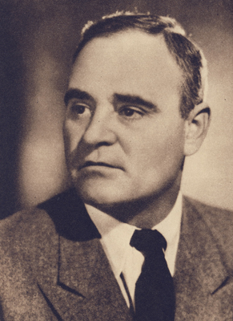
Gheorghe Gheorghiu-Dej (1947-1965)
Secretarul general a devenit liderul regimului comunist
La 8 februarie 1948, Romania și Uniunea Sovietică au semnat „Tratatul de prietenie, cooperare și asistență reciprocă”
Odată cu semnarea tratatului, Dej a executat toate măsurile impuse de Rusia Sovietica, si aceasta a preluat control strict asupra tuturor sectoarelor societății românești (economice, politice, culturale, etc.)

Slide 6
Propaganda partidului
Folosită pentru a șterge imaginea din mințile românilor a epocii pre-comuniste
Controlul artelor „pentru a elimina și șterge toate urmele configurației anterioare”
Guvernul comunist român a eliminat toate instituțiile și moștenirile de artă anterioare, și mulți actori, muzicieni, pictori, etc.

Slide 7
Guvernul comunist român a anunțat liste cu volume și listele scriitorilor interziși
„Revista Cominform” a apărut sub supravegherea Partidului Comunist, și era folosită pentru a răspandi ideologia comunistă în intreaga lume (fiind scrisă în mai multe limbi)
Forța militară a fost mobilizată pentru a demonta mișcarea anticomunistă, persoanele implicate au fost vânate de autorități și de obicei incarcerate
Oamenii puteau fi închiși doar pentru că au rude în străinătate sau au făcut o glumă împotriva comunismului
Fiecare document publicat, fie el un articol de ziar sau o carte, trebuia să treacă aprobarea cenzorului

Slide 8
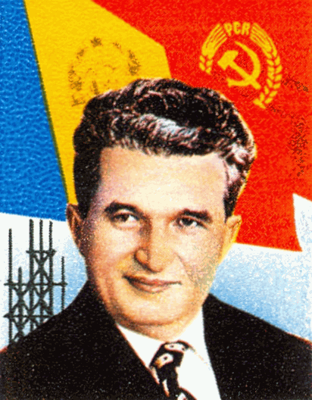
Nicolae Ceaușescu (1965-1989)
Începând a doua parte a perioadei comuniste a țării, după ce a murit Dej, țara a fost condusă de Nicolae Ceausescu, secretar general al partidului
Statul a fost proclamat Republica Socialistă România
Cenzura a fost slăbită, însă materialul propagandist era singura informație disponibilă publicului din toată țara

Slide 9
Chiar dacă s-a înregistrat o deschidere culturala spre occident, multe filme, piese muzicale și cărți străine au fost interzise, și informațiile neoficiale circulau prin viu grai
Nicolae Ceaușescu a terorizat populația obligând-o să vadă portrete cu el și soția sa peste tot, de la sălile de clasa de la grădiniță până la birourile oficiale, fiecare colț al instituțiilor trebuia să aibă fotografii cu cuplul
Din 1990, după căderea lui Ceaușescu, cenzura de stat nu mai exista oficial în Romania

Slide 10
Motivul alegerii temei de proiect
Am ales această temă de proiect deoarece am vrut să mă informez personal despre acest subiect. De asemenea, sper că toată lumea poate considera acest subiect ca fiind unul interesant.

Slide 11
Concluzie
În opinia mea, cenzura în perioada comunistă a jucat un rol important în efectuarea regimului comunist, și fără eforturile imense de a ascunde viața liberă din occident și de a tăia cât mai mult din drepturile cetățenilor, eu cred că acesta nu ar fi putut rezista deloc. Din fericire, din cauza implicării slabe a lui Nicolae Ceaușescu, am reușit să rămânem un stat democrat, și nu unul totalitar, până în prezent.

Slide 12
Bibliografie
- ro.wikipedia.org - date și imagini
- wikimedia commons - imagini
- digi24.ro - verificarea datelor
- adevarul.ro - verificarea datelor

